Slide 1
第５章 输入输出系统
教学单元二十：概述、I/O接口和程序查询方式
教学目标：
（1）掌握输入输出系统的组成，I/O设备与主机的联络方式以及I/O设备与主机信息传输的控制方式；
（2）掌握接口的功能和组成，接口的类型；
（3）掌握程序查询流程和程序查询方式的接口电路。

Slide 2
5.1 概述
5.2 外部设备
5.3 I/O接口
5.4 程序查询方式
5.5 程序中断方式
5.6 DMA方式

Slide 3
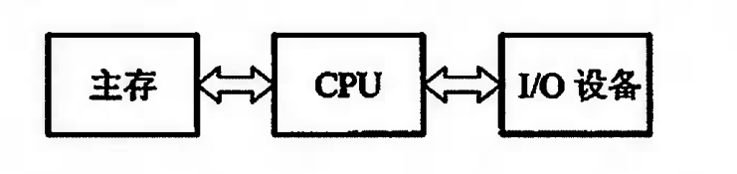
5.1 概 述
一、输入输出系统的发展概况
1. 早期
分散连接
CPU 和 I/O设备 串行 工作
程序查询方式

Slide 4
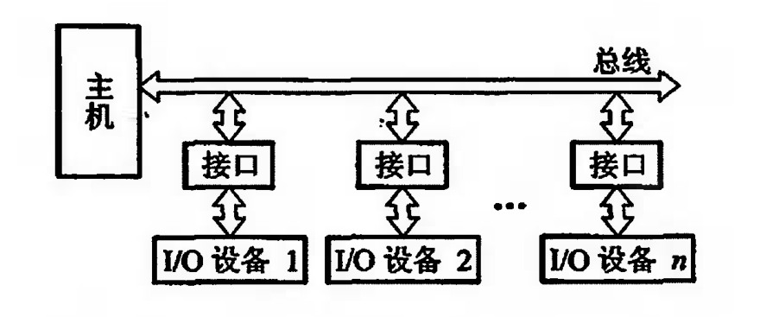
2. 接口模块和 DMA 阶段
总线连接
中断方式
CPU 和 I/O设备 并行 工作
DMA 方式

Slide 5
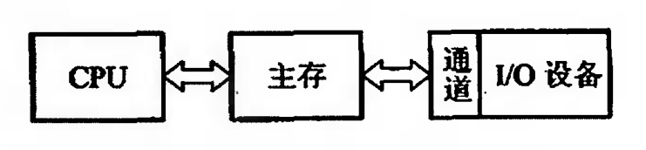



3. 具有通道结构的阶段
中大型机
4. 具有 I/O 处理机的阶段

Slide 6
二、输入输出系统的组成
1. I/O 软件
(1) I/O 指令
CPU 指令的一部分
操作码
命令码
设备码
(2) 通道指令
通道自身的指令
指出数组的首地址、传送字数、操作命令
如 IBM/370 通道指令为 64 位

Slide 7
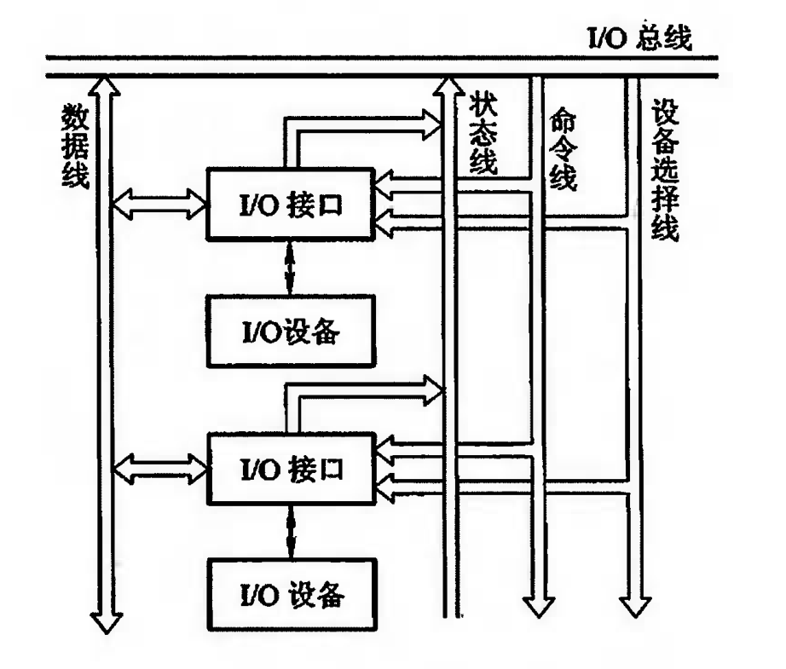
2. I/O 硬件
设备
I/O 接口
设备控制器

Slide 8
三、I/O 设备与主机的联系方式
1. I/O 设备编址方式
(1) 统一编址
用取数、存数指令
(2) 不统一编址
有专门的 I/O 指令
2. 设备选址
用设备选择电路识别是否被选中
3. 传送方式
(1) 串行
(2) 并行

Slide 9
4. 联络方式
(1) 立即响应
灯的亮灭
(2) 异步工作采用应答信号
I/O
接
口
I/O
设
备
CPU
“Ready”
异步并行
“Strobe”
CPU送出数据
Ready

Slide 10
异步串行联络方式
命令字
数据字
命令字
0
1
1
0
1
0
0
0
起始位
终止位
起始位
终止位
2× 9.09 ms
9.09 ms
2× 9.09 ms
9.09 ms
(3) 同步工作 采用同步时标

Slide 11
5. I/O 设备与主机的连接方式
(1) 辐射式连接
外设 Ⅰ
主
每台设备都配有一套
外设 Ⅱ
控制线路和一组信号线
机
外设 Ⅲ
不便于增删设备
(2) 总线连接
便于增删设备

Slide 12
四、I/O设备与主机信息传送的控制方式
程序查询方式的接口电路
以输入为例
数据线
❑
⑤
输入数据
DBR
❍
准备就绪
❐
D
B
启动设备
Q
/R
/S
Q
0
1
1
0
启动命令
③
&
⑥
②
SEL
设备工作
结束
地址线
①
设备选择电路

Slide 13
查询方式程序流程
现行程序
CPU向I/O发
读指令
启动
CPU 和 I/O 串行工作
CPU读I/O状态
踏步等待
未准备就绪
出错
检查状态
已准备就绪
从I/O接口中读
一个字到CPU
从CPU向主存
写入一个字
否
完成否
是

Slide 14
比较完整的程序流程
设置计数值
设置主存缓冲区首址
启动外设
否
准备好？
是
传送一个数据
修改主存地址
修改计数值
未完
传送完？
完
结束I/O传送

Slide 15
多台设备程序查询方式
检查状态标记1
测
试
指
令
单台设备
设备1
准备就绪？
是
处理设备1
否
检查状态标记
…
转
移
指
令
检查状态标记N
否
准备就绪?
否
设备N
准备就绪？
是
传
送
指
令
交换数据
是
处理设备N

Slide 16
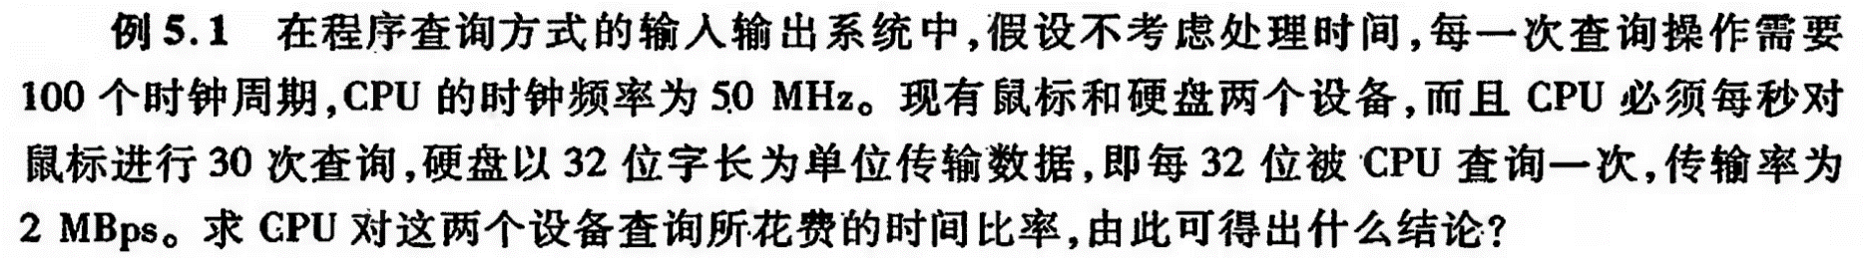
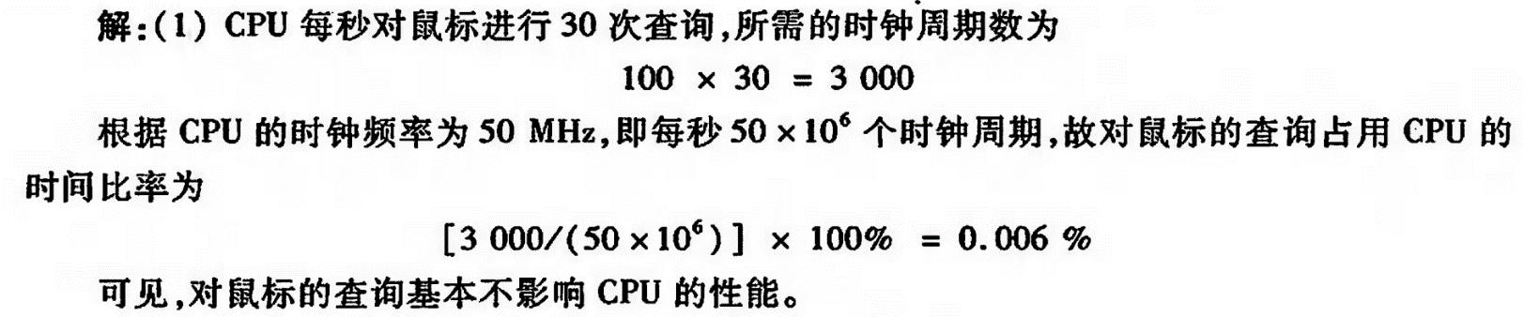
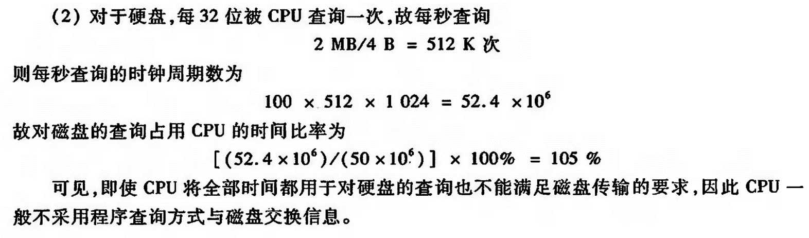

Slide 17
Mbps与MB/s换算
MB/s的含义是兆字节每秒，指每秒传输的字节数量（大写B代表Byte）
在Windows 7系统下1Mbps=1,000,000比特/秒=1,000,000/1,024/1,024/8≈0.119MB/s
Windows 7系统所用旧JEDEC旧标准（也是计算机存储行业旧习惯）约定如下：
1KB=1,024Bytes
1MB=1,024KB=1,048,576Bytes
Mbps与MB/s换算（ISO/IEC80000 国际标准）
1Mbps=1,000,000比特/秒=125,000字节/秒=0.125MB/s
ISO/IEC80000-13:2008 标准规定如下：
1KB=1,000Bytes
1MB=1,000KB=1,000,000Bytes

Slide 18
2. 程序中断方式
自身准备
CPU 不查询
I/O 工作
与主机交换信息
CPU 暂停现行程序
CPU 和 I/O 并行工作
现行程序
…
启动 I/O设备
中断服务程序
…
没有踏步等待现象
K
K+1
中断现行程序
…

Slide 19
程序中断方式流程
CPU 向 I/O 发读指令
CPU I/O
I/O 设备工作
CPU 做其他事情
准备就绪
中断请求
CPU 读 I/O 状态
I/O CPU
检查状态
出错
未错
从 I/O 接口中读一个字到CPU
I/O CPU
从 CPU 向主存写入一个字
CPU 主存
否
完成否？
是

Slide 20
3. DMA 方式
主存和 I/O 之间有一条直接数据通道
不中断现行程序
周期挪用（周期窃取）
CPU 和 I/O 并行工作
一个存取周期
CPU 执行现行程序
CPU 执行现行程序
存取周期结束
启动I/O
DMA请求
I/O准备
I/O准备
实现I/O与主存之间的传送

Slide 21
三种方式的 CPU 工作效率比较
CPU 执行
现行程序
CPU 执行
现行程序
程序
查询
方式
CPU查询等待并传输I/O数据
启动I/O
I/O 准备及传送
间
断
间
断
CPU 执行现行程序
CPU 执行现行程序
程序
中断
方式
指令执行周期结束
启动I/O
中断请求
I/O准备
I/O准备
I/O准备
CPU 处理中断服务程序
实现 I/O 与主机之间的传送
一个存取周期
一个存取周期
CPU 执行现行程序
CPU 执行现行程序
DMA
方式
存取周期结束
启动I/O
启动I/O
DMA请求
DMA请求
实现I/O与主存
之间的传送
I/O准备
I/O准备
I/O准备
I/O准备

Slide 22
5.2 I/O设备
一、概述
I/O
接
口
机、电
磁、光
部分
主机
设备
控制器
外部设备
外部设备大致分三类
1. 人机交互设备
键盘、鼠标、打印机、显示器
2. 计算机信息存储设备
磁盘、光盘、磁带
3. 机 机通信设备
调制解调器等

Slide 23
二、输入设备
1. 键盘
按键
判断哪个键按下
将此键翻译成 ASCII 码 （编码键盘法）
2. 鼠标
机械式 金属球 电位器
光电式 光电转换器
3. 触摸屏

Slide 24
三、输出设备
1. 显示器
(1) 字符显示
字符发生器
(2) 图形显示
主观图像
(3) 图像显示
客观图像
2. 打印机
(1) 击打式
点阵式（逐字、逐行）
(2) 非击打式
激光（逐页）
喷墨（逐字）

Slide 25
四、其他
1. A/D、D/A
模拟/数字（数字/模拟）转换器
2. 终端
由键盘和显示器组成
完成显示控制与存储、键盘管理及通信控制
3. 汉字处理
汉字输入、汉字存储、汉字输出
五、多媒体技术
1. 什么是多媒体
2. 多媒体计算机的关键技术

Slide 26
5.3 I/O 接 口
一、概述
为什么要设置接口？
1. 实现设备的选择
2. 实现数据缓冲达到速度匹配
3. 实现数据串 并格式转换
4. 实现电平转换
5. 传送控制命令
6. 反映设备的状态（“忙”、“就绪”、“中断请求”）

Slide 27
二、接口的功能和组成
总线连接方式的 I/O 接口电路
I/O总线
状态线
命令线
设备选择线
(1) 设备选择线
数据线
(2) 数据线
I/O 接口
(3) 命令线
设备
(4) 状态线
I/O 接口
设备

Slide 28
2. 接口的功能和组成
功能
组成
选址功能
设备选择电路
传送命令的功能
命令寄存器、命令译码器
传送数据的功能
数据缓冲寄存器
反映设备状态的功能
设备状态标记
完成触发器 D
工作触发器 B
中断请求触发器 INTR
屏蔽触发器 MASK

Slide 29
3. I/O 接口的基本组成
I/O接口
数据线
数据线
数据缓冲
寄存器DBR
控制逻辑电路
设备选择
电路
地址线
外 部 设 备
CPU
命令
命令线
状态线
设备状态
标记
命令寄存器
和命令译码器
状态

Slide 30
三、接口类型
1. 按数据 传送方式 分类
并行接口
Intel 8255
串行接口
Intel 8251
2. 按功能 选择的灵活性 分类
可编程接口
Intel 8255、 Intel 8251
不可编程接口
Intel 8212
3. 按 通用性 分类
通用接口
Intel 8255、 Intel 8251
专用接口
Intel 8279、 Intel 8275
4. 按数据传送的 控制方式 分类
中断接口
Intel 8259
DMA 接口
Intel 8257

Slide 31
教学单元小结：
输入输出系统的组成，I/O设备与主机的联络方式以及I/O设备与主机信息传输的控制方式；
接口的功能和组成，接口的类型；
程序查询流程和程序查询方式的接口电路。

